Slide 1
2022
基于投票机制的神经网络后门样本检测
毕业答辩
汇报人：郑佶
汇报时间：2022年5月17日

Slide 2
目录
CONTENTS
01
相关工作
02
工作概述
关于人工神经网络和深度学习相关领域的发展沿革
本实验的观点和指导思想
03
实验设计和处理分析
04
工作存在不足
本实验的流程设计和结果评估
本实验的局限性和未来可能的改进

Slide 3
01
相关工作
Related Work

Slide 4
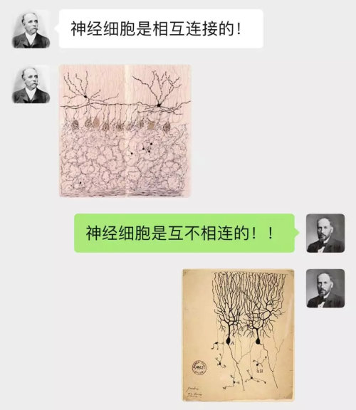
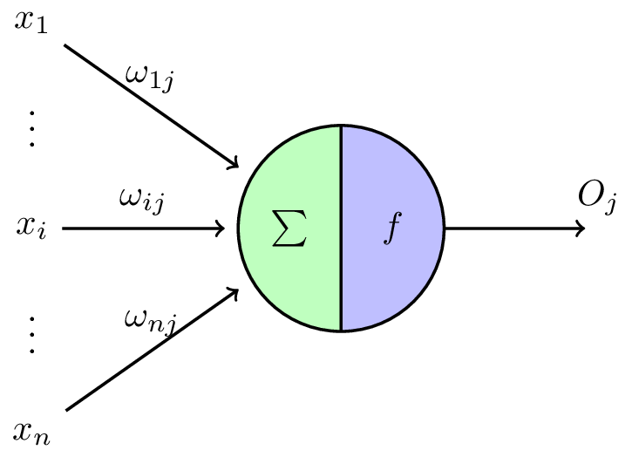
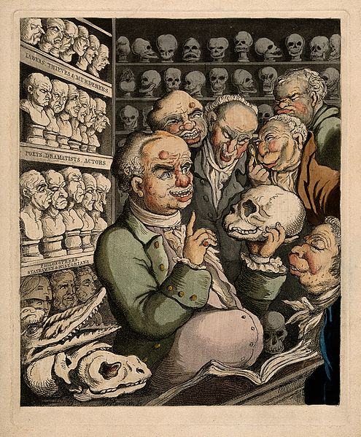
相关工作
神经结构与人工神经网络（初期）
医生F. J. Gall 等人提出神经功能依赖脑部结构的论断
C. Golgi与 S. R. y Cajal通过Golgi染色法,先后分别得到神经细胞间相连接和相独立的相反结论
最终神经元间相独立的结论被证明正确
W. McCulloch和W. Pitts将神经元结构初次抽象化为一个带阈值逻辑的线性加法模型McCulllich-Pitts模型

Slide 5
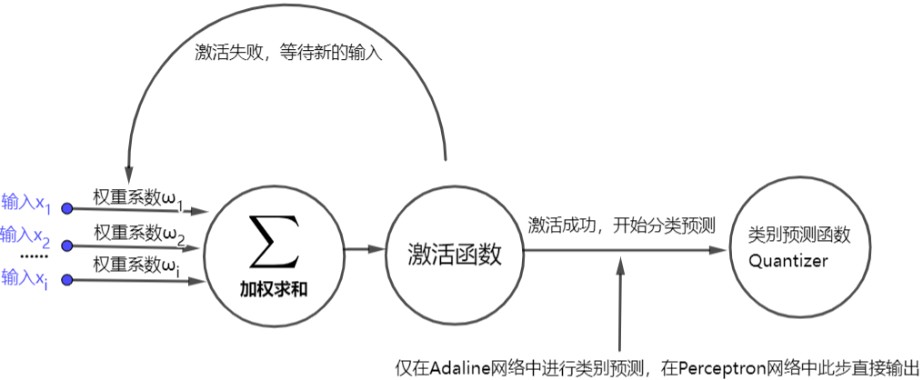
相关工作
神经结构与人工神经网络（模型结构）
M-P模型仅能实现简单的线性函数映射
F. Rosenblatt提出的Perceptron模型以及B. Widrow等人提出的Adaline模型通过引入非线性的激活函数（如Sigmod单元）来替代阈值逻辑，实现人工神经网络的非线性函数映射功能，通过使用自适应线性单元的类别预测函数改进多分类器的性能

Slide 6
相关工作

Slide 7
相关工作

